Slide 1
일러스트레이터 설치 매뉴얼

Slide 2
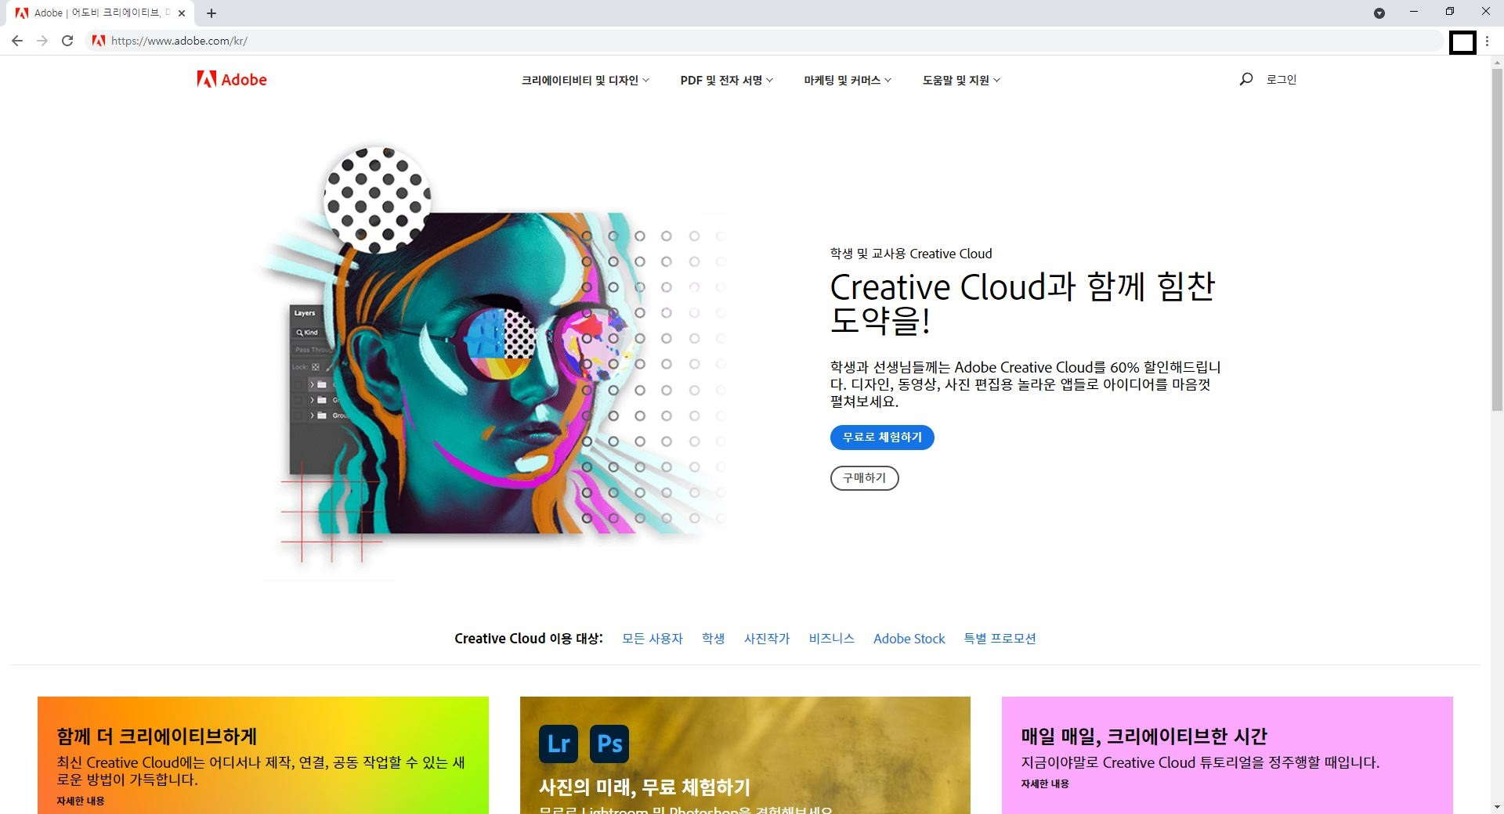
https://www.adobe.com/kr/
접속 후 제출한 학교계정으로 로그인합니다.

Slide 3
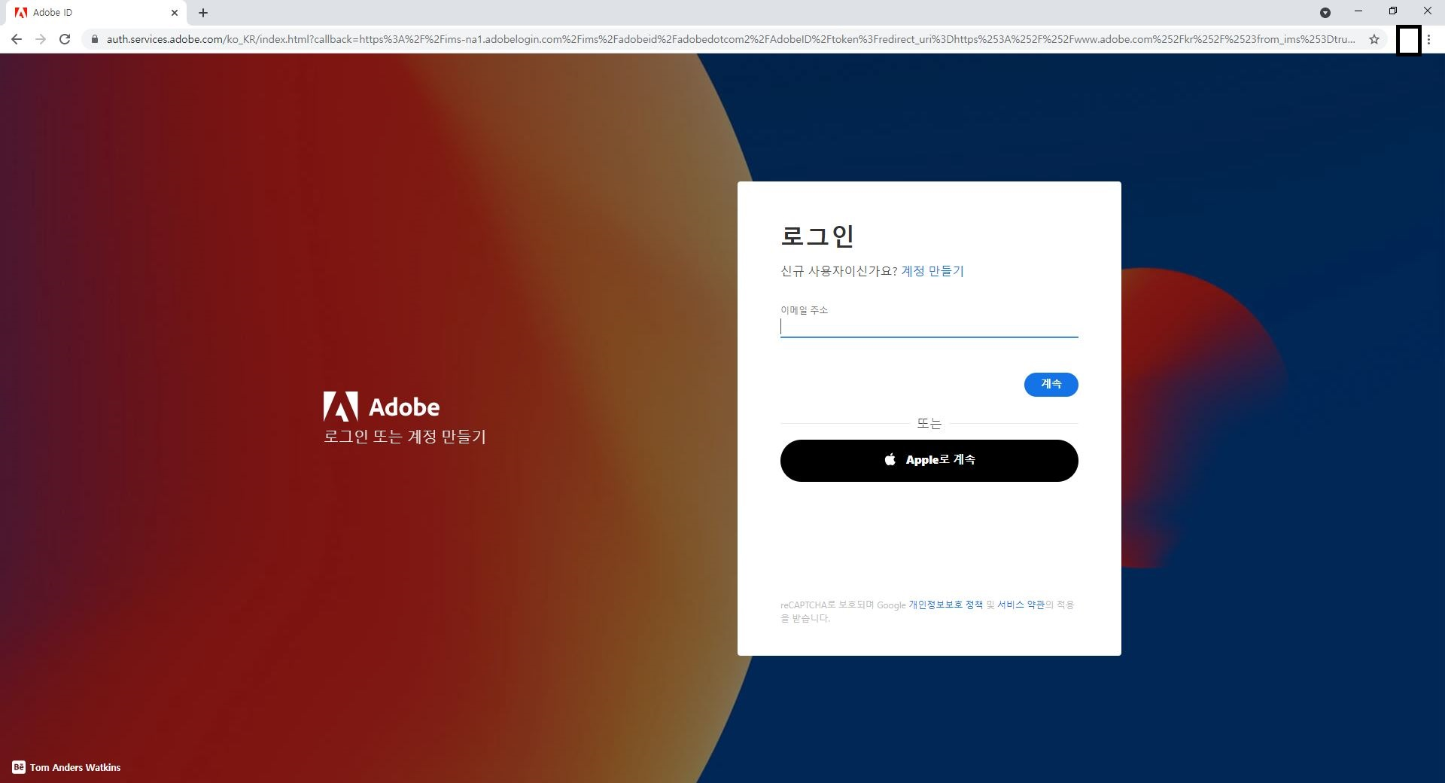

Slide 4
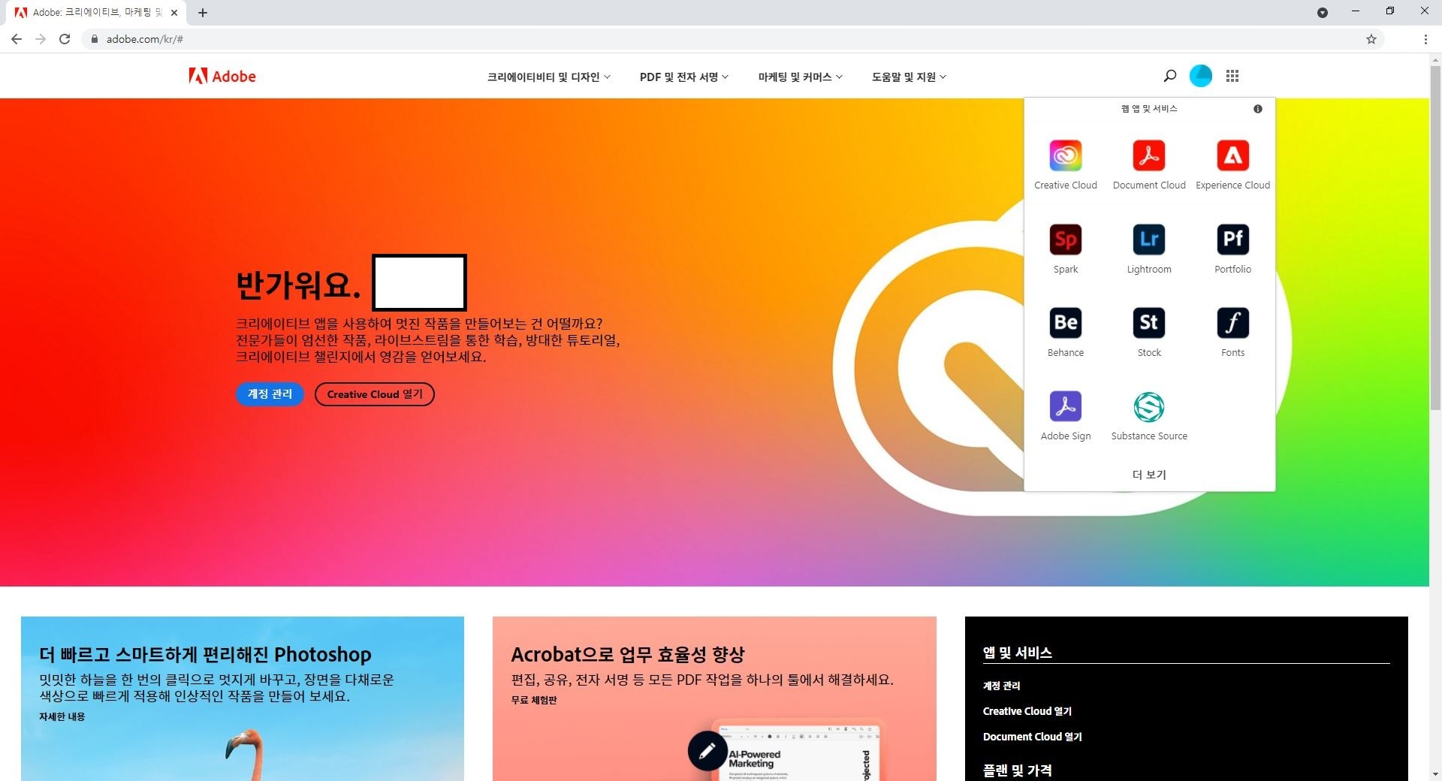
로그인 후 클릭합니다.

Slide 5
Creative Cloud
아이콘을 클릭합니다.

Slide 6
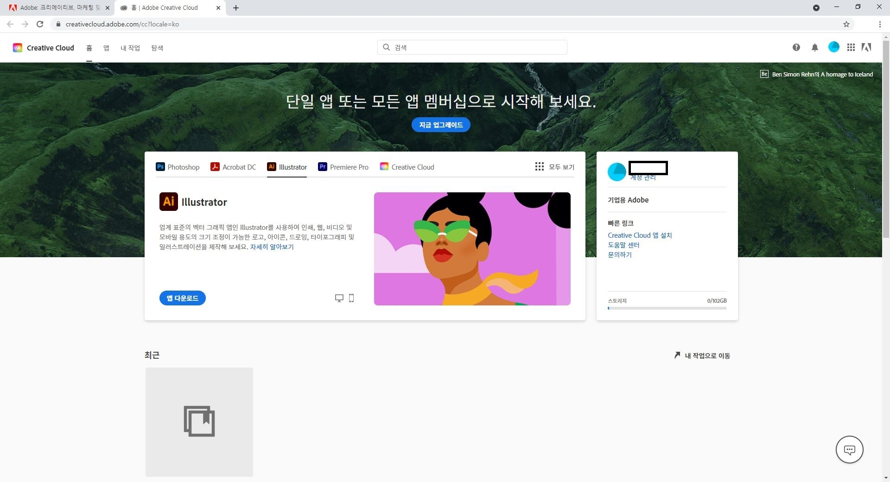
앱 다운로드를 클릭합니다.

Slide 7
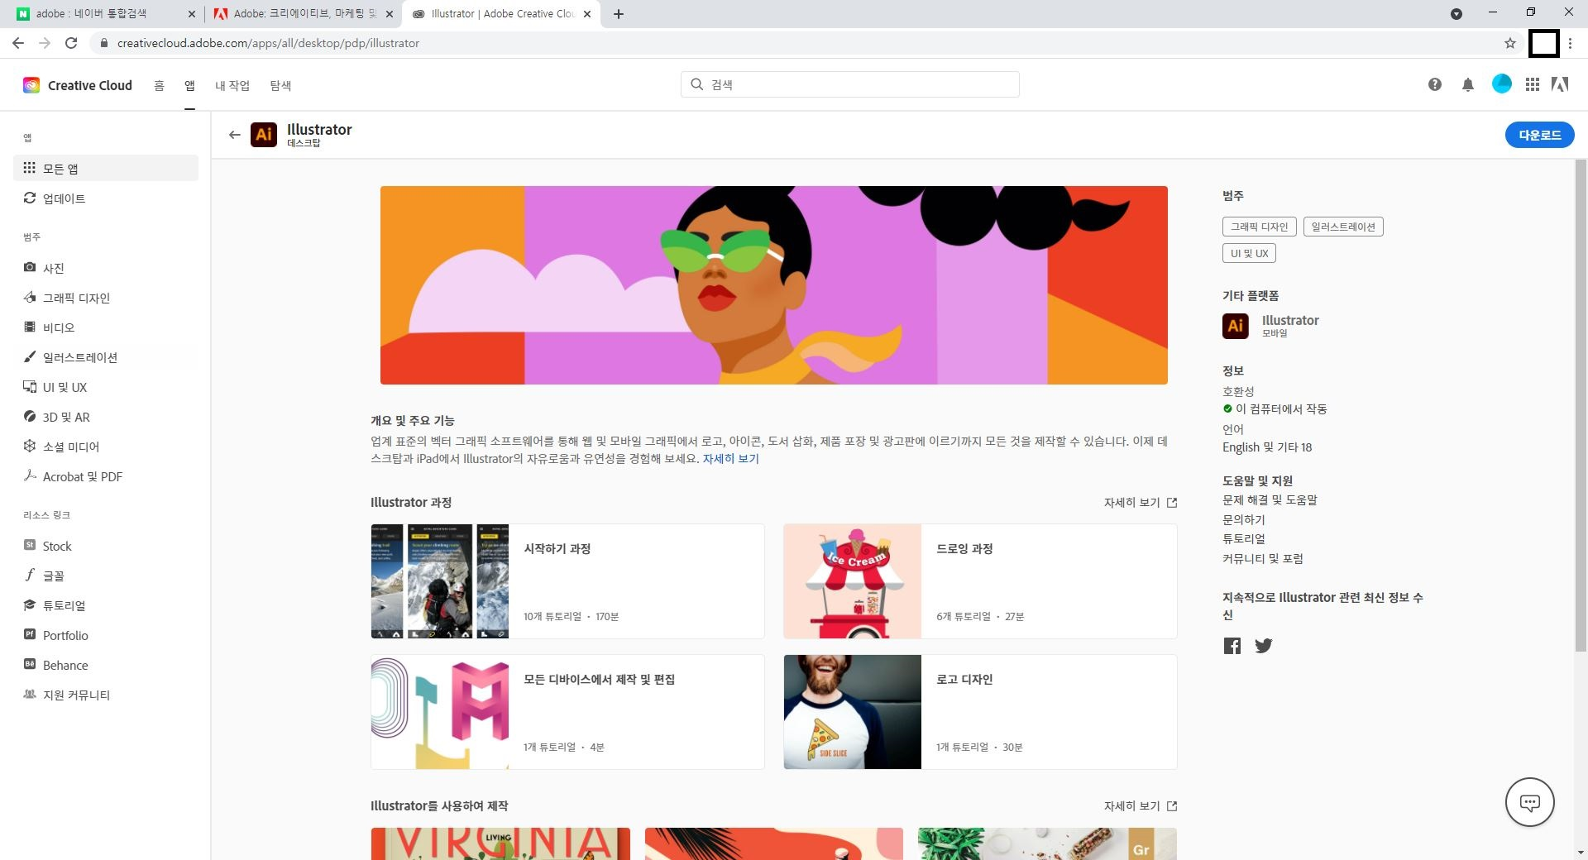
다운로드를 클릭합니다.

Slide 8
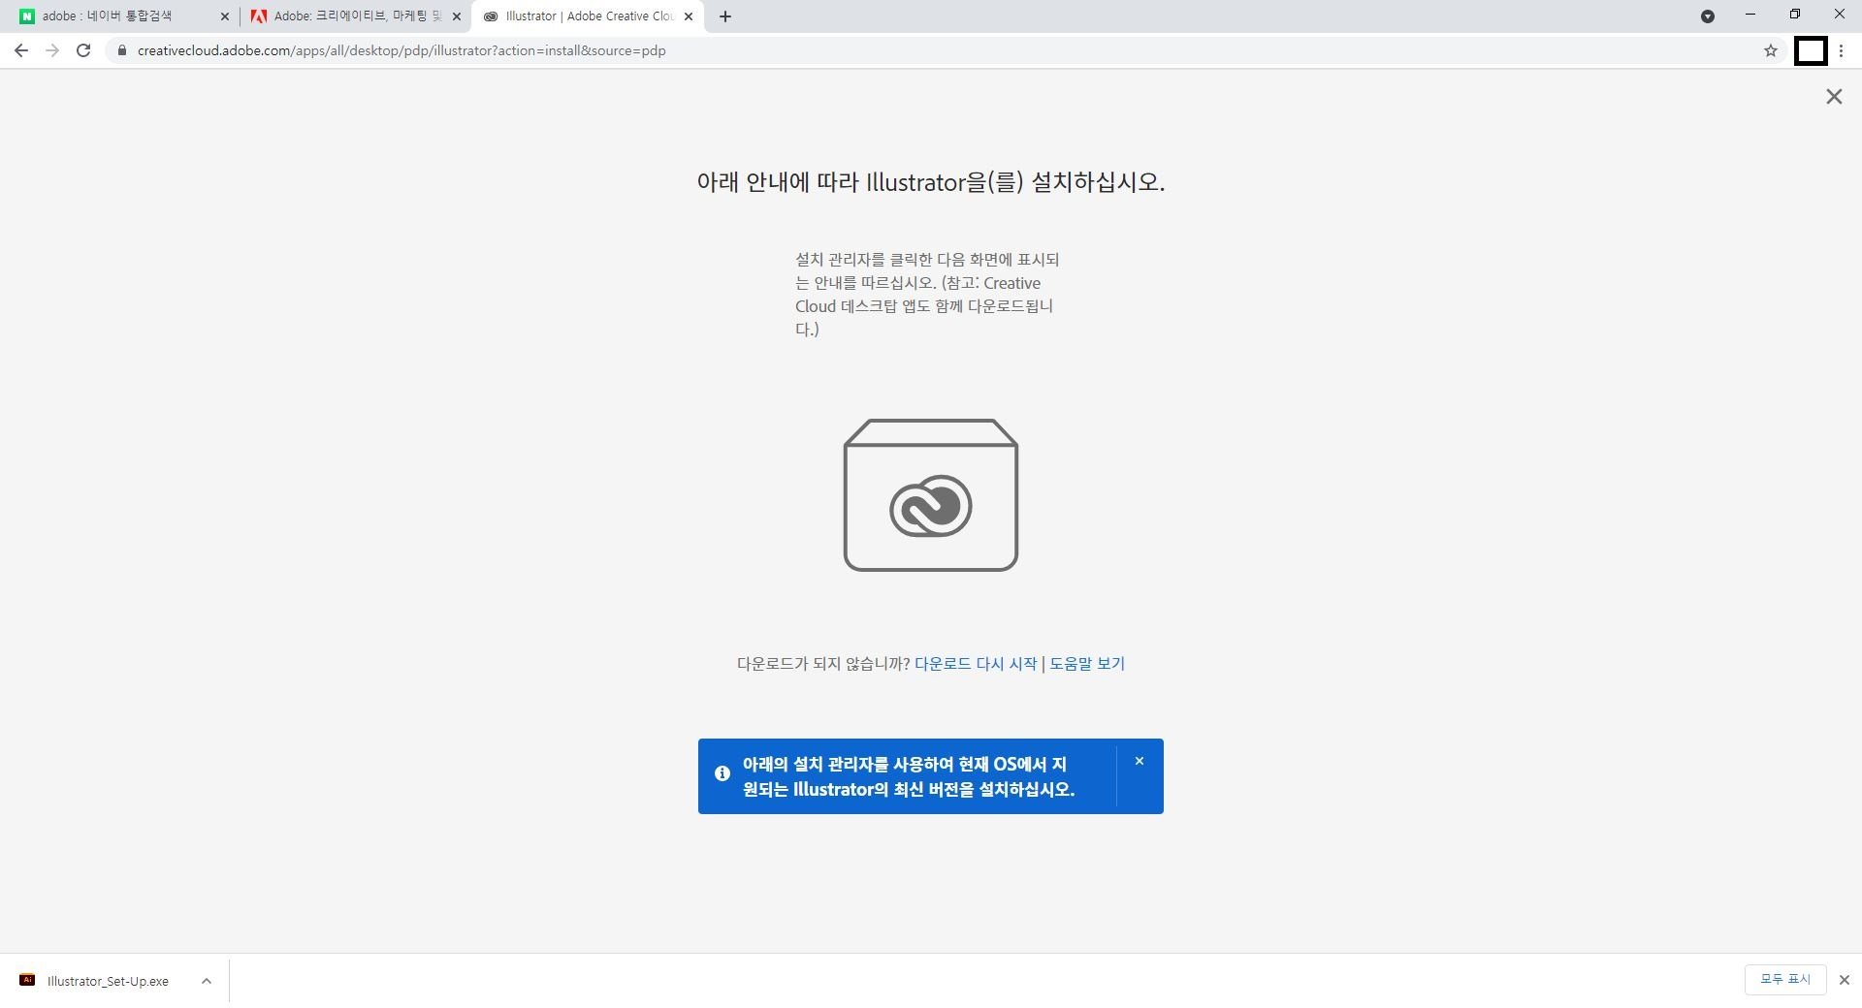
설치합니다.

Slide 10
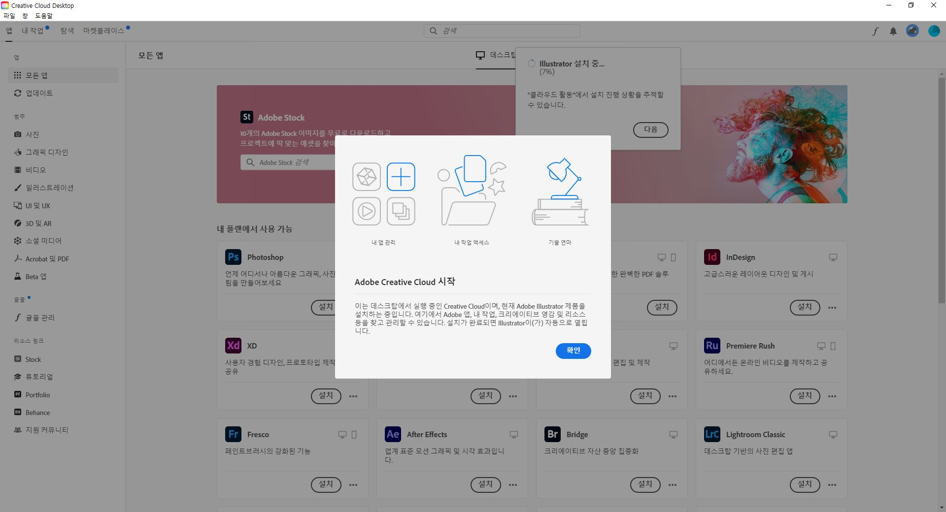

Slide 11
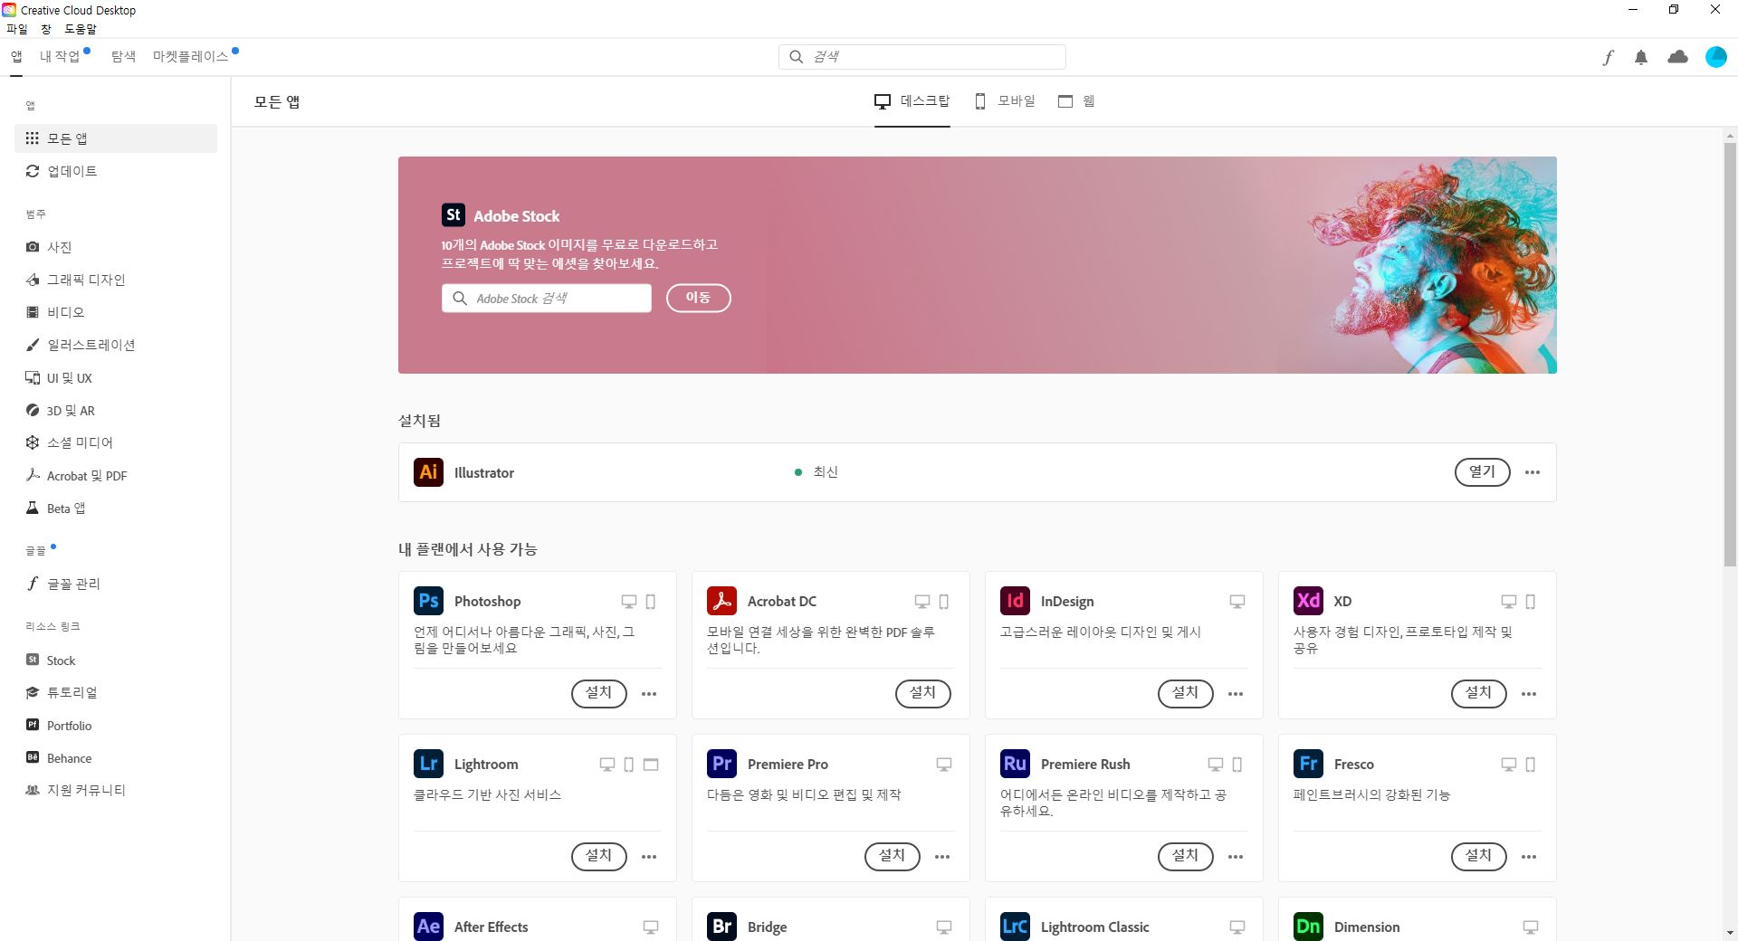

Slide 12
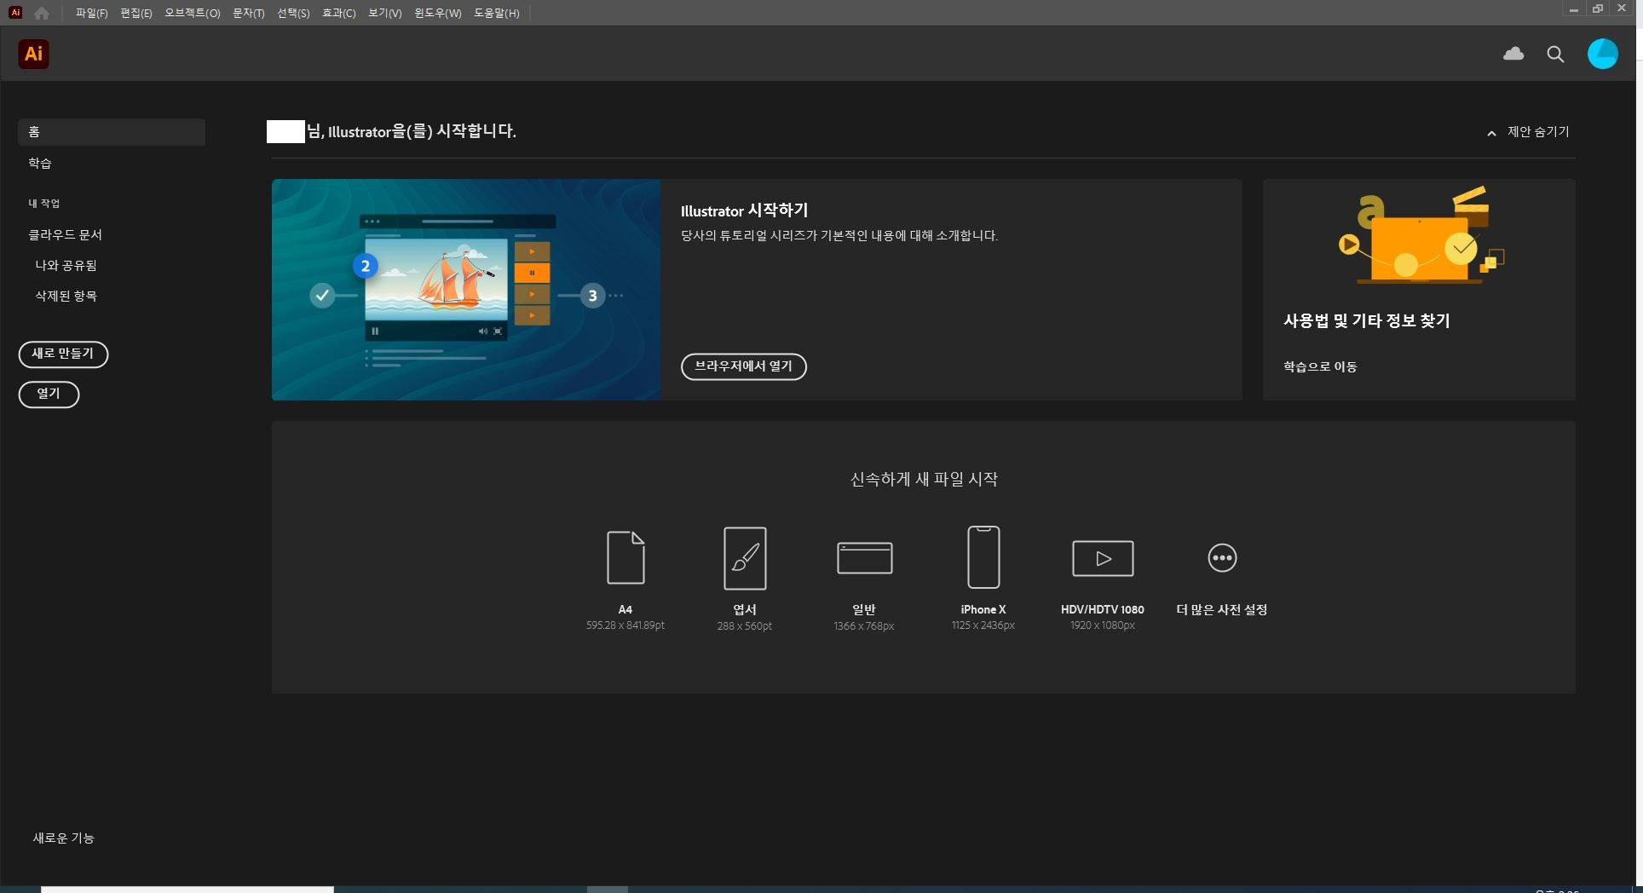

Slide 13
아이티고 ILLUSTRATOR 강의 수강 매뉴얼

Slide 14
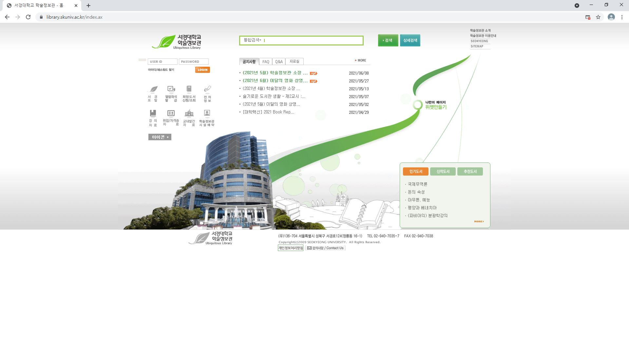
ID: 학번 10자리
비밀번호: 주민번호 앞 6자리
먼저 학술정보관 홈페이지에 접속합니다.
학술정보관 홈페이지: https://library.skuniv.ac.kr/index.ax
최초 로그인시 ID는 학번/비밀번호는 주민번호 앞6자리입니다.

Slide 15
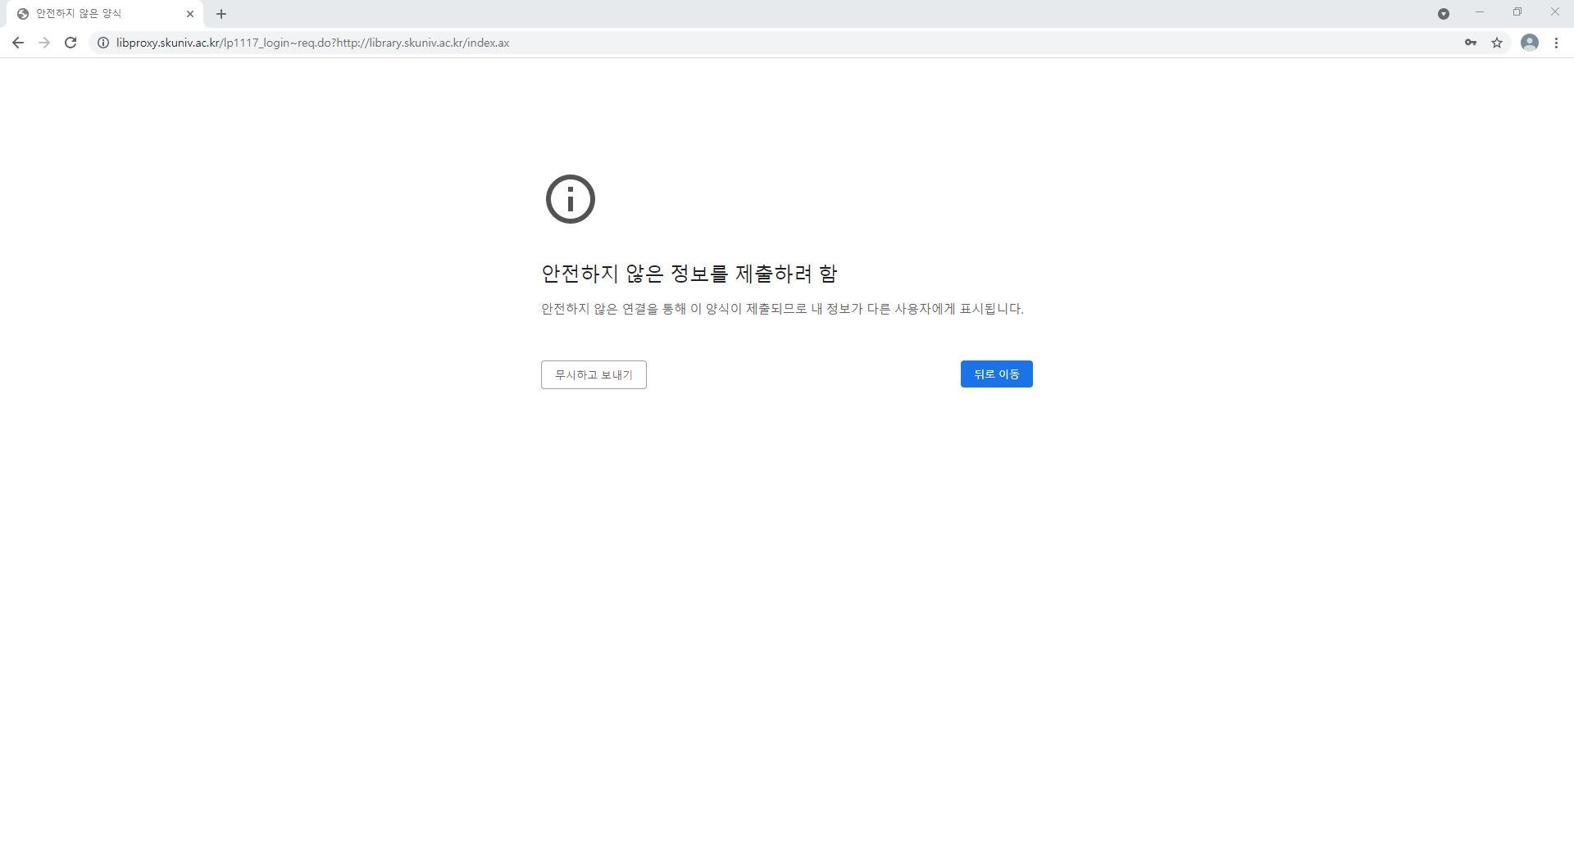
Chrome 접속시 로그인 후 ‘무시하고 보내기’를 클릭합니다.

Slide 16
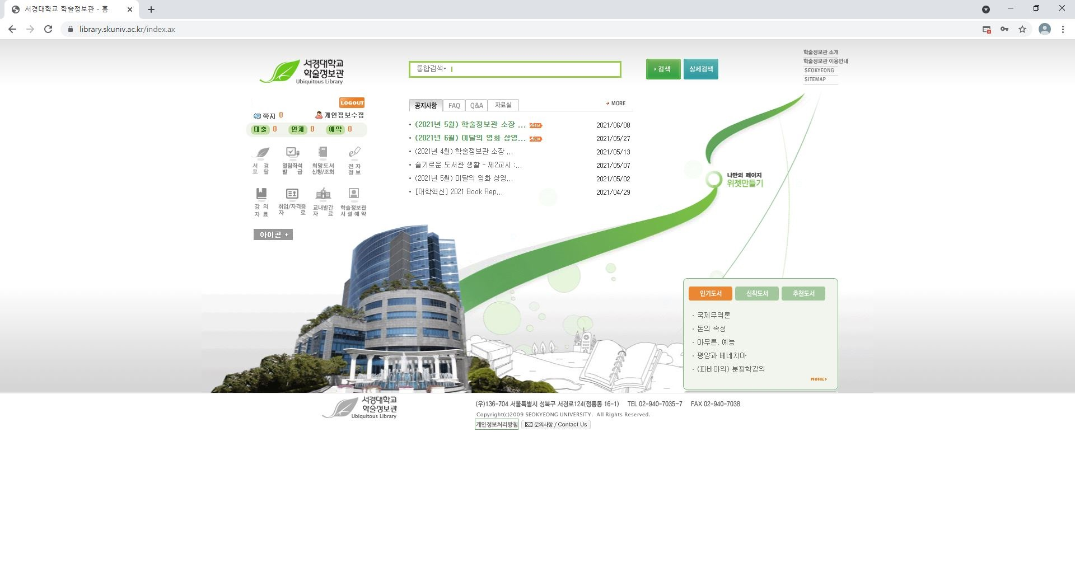
로그인 후 전자정보 탭을 클릭합니다.

Slide 17
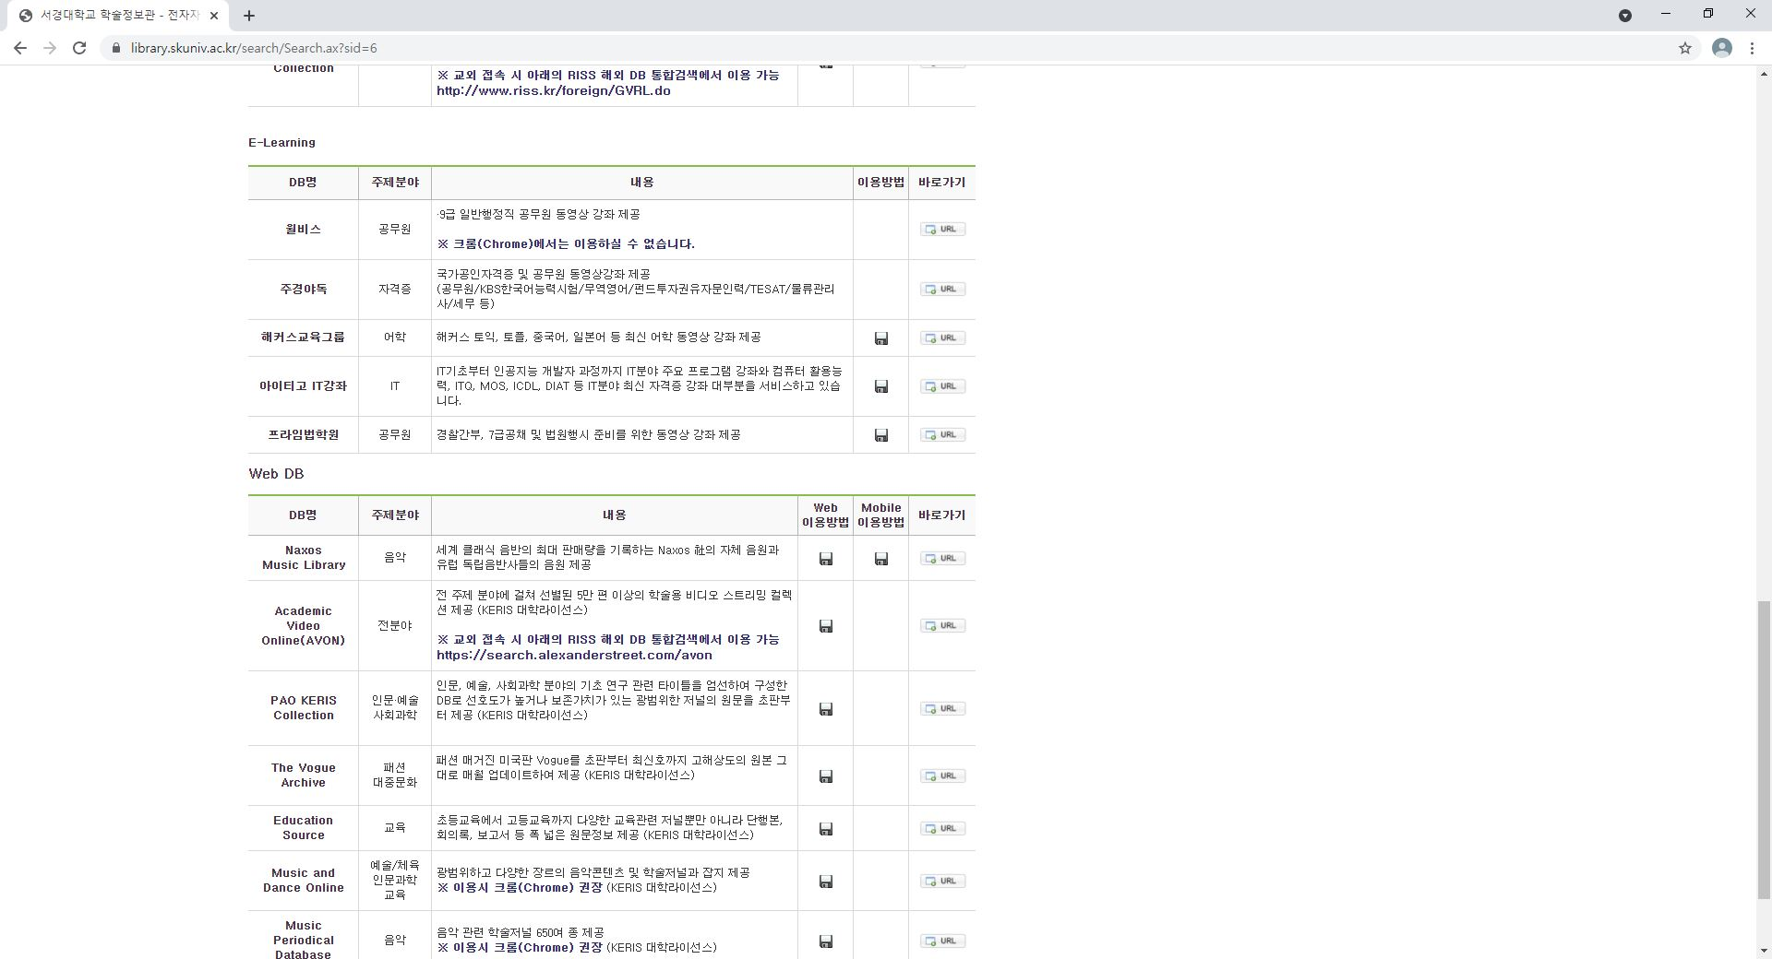
E-Learning에서
아이티고 IT강좌 바로가기를 클릭합니다.
아이티고 홈페이지: https://itgo.kr/index.asp
※학술정보관 로그인 후 접속해야만 수강이 가능합니다.

Slide 18
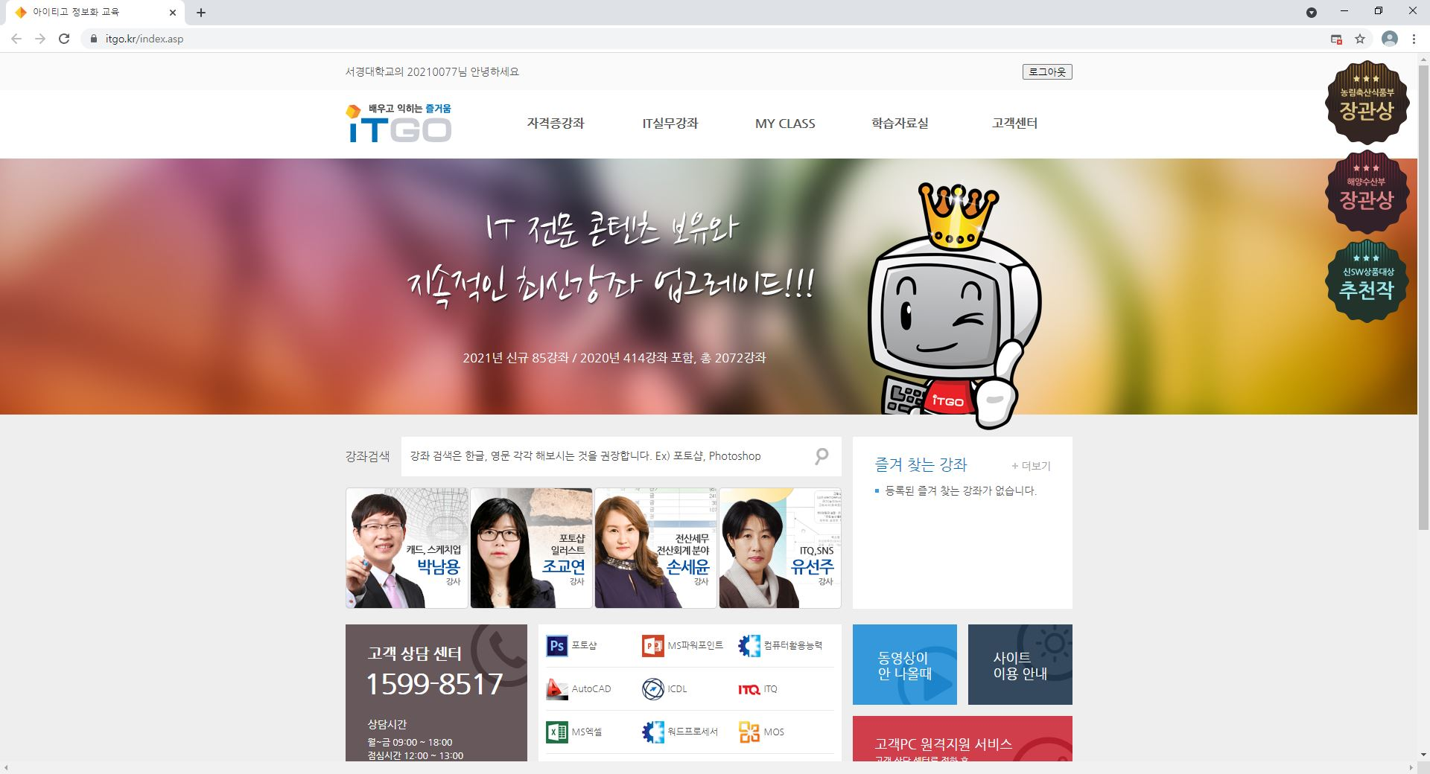
강좌검색창에 Illustrator를 검색합니다.

Slide 19
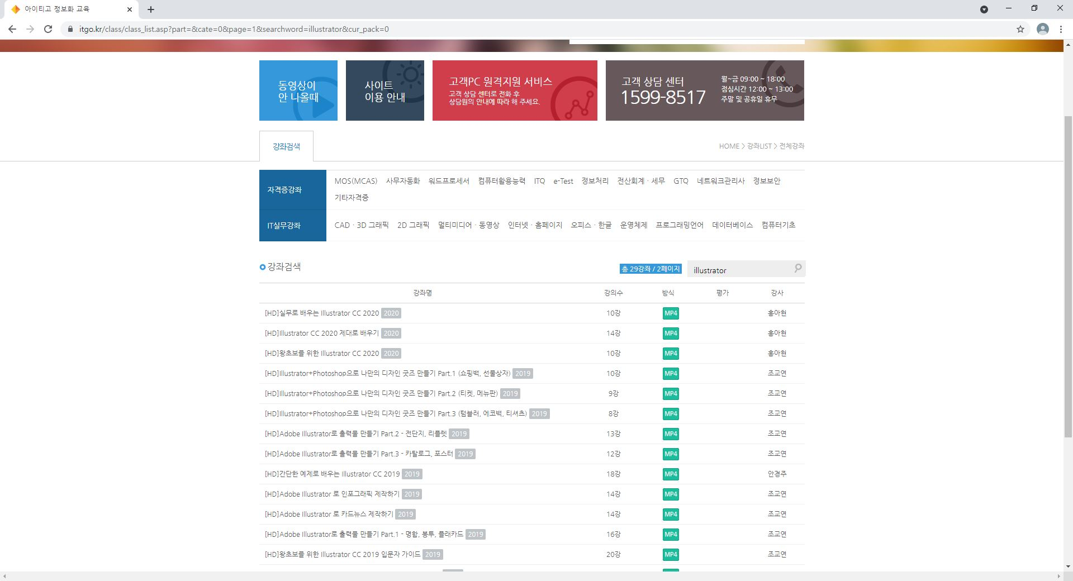
[HD]Illustrator CC 2020 제대로 배우기 /[HD]왕초보를 위한 Illustrator CC 2020 두 강좌를 선택 후 수강합니다.

Slide 20
필수 수강 강의 8개
선택 수강 강의 2개
[HD]왕초보를 위한 Illustrator CC 2020
기능 배우기1
기능 배우기2
기능 배우기3
기능 배우기4
[HD]Illustrator CC 2020 제대로 배우기
[HD]왕초보를 위한 Illustrator CC 2020
두 강좌의 강의 중 필수 수강 강의를 제외한
강의 2개를 자유롭게 선택하여 수강합니다.
[HD]Illustrator CC 2020 제대로 배우기
텍스트디자인
라인아트디자인
다양한 기능,단축키 배우기
상단바 기능 배우기
필수 수강 강의 8개, 선택 수강 강의 2개 총 10개의 강의를 수강합니다.

Slide 21
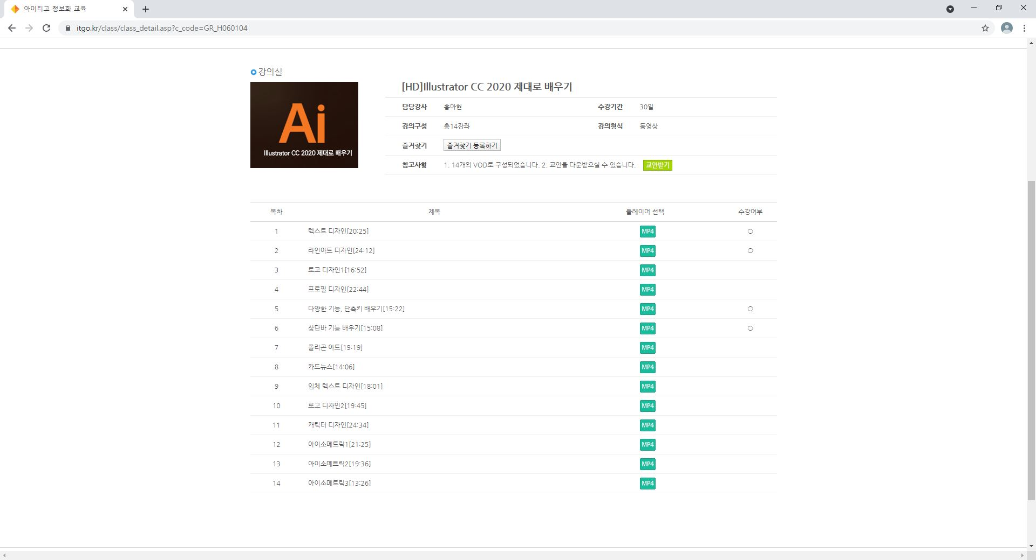
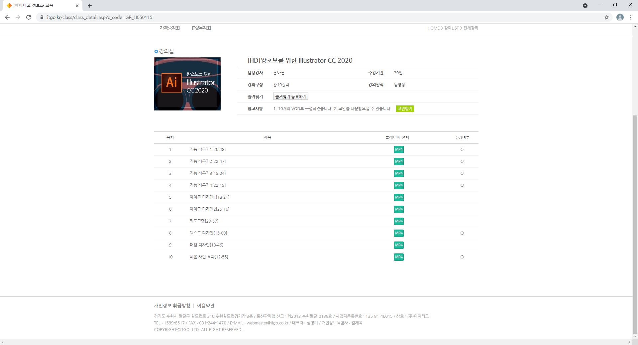
강의 내역 제출
수강 완료시 수강여부란에
원형 표시가 생성됩니다.
수강 여부 원형 표시 확인 후 화면을 캡처하여 담당자 이메일(khyang@skuniv.ac.kr)로 제출합니다.
(위 사진은 예시이며 총 10개 강의 수강 여부가 확인된 경우에만 수강 내역 인증이 가능합니다.)

